Slide 1
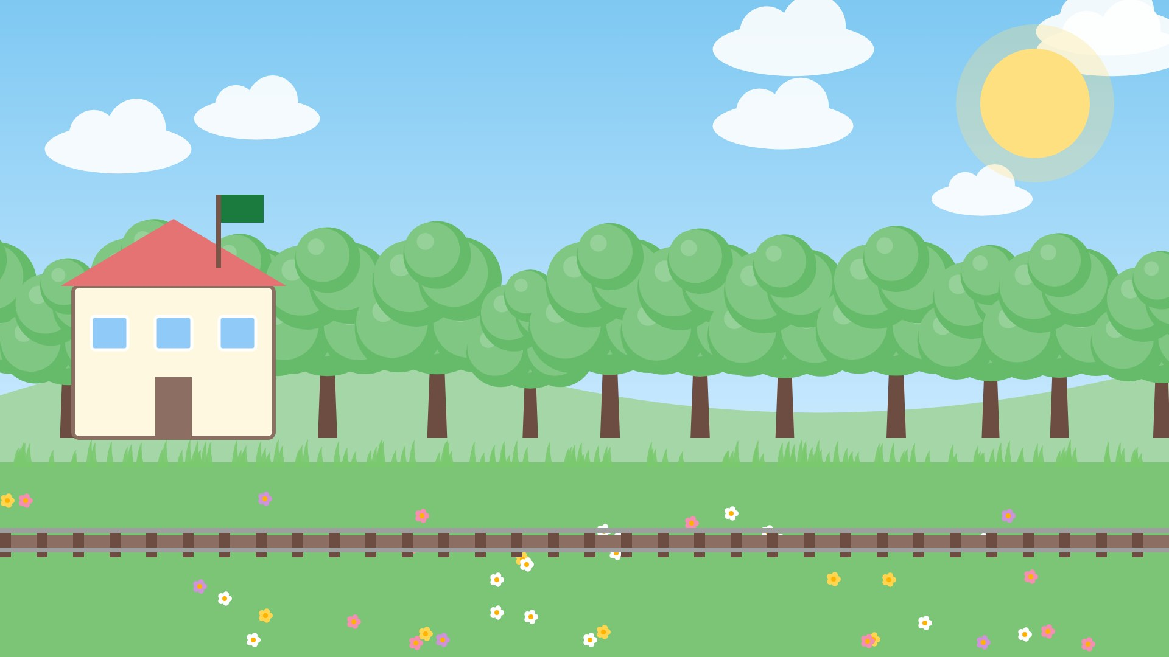

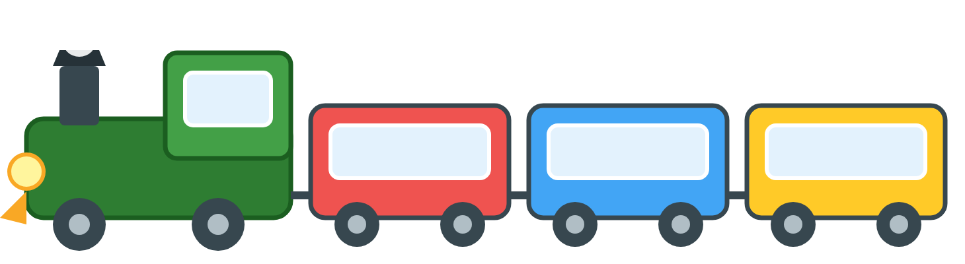
رحلة المستكشفات إلى الغابة
نورة: مرحبًا بمستكشفاتي الصغيرات! اليوم نركب القطار إلى الغابة!
المادة: العلوم
الصف: الثاني الابتدائي
الدرس الثاني: الغابات
اليوم: ........ التاريخ: ..../..../١٤٤٨هـ
هيا ننطلق! 🚂
صفحة ١٠٤
إعداد وتنفيذ: أ/ شامه البقمي
Notes:
بوابة المغامرة (دقيقة واحدة) – بداية الدرس ص١٠٤. الاستراتيجية: التهيئة والترحيب.
العناصر تظهر تلقائيًا. رحّبي بالطالبات مع نورة، ثم اضغطي «هيا ننطلق!» أو انتقلي للشريحة التالية.
اكتبي اليوم والتاريخ في الفراغات قبل الحصة.

Slide 2
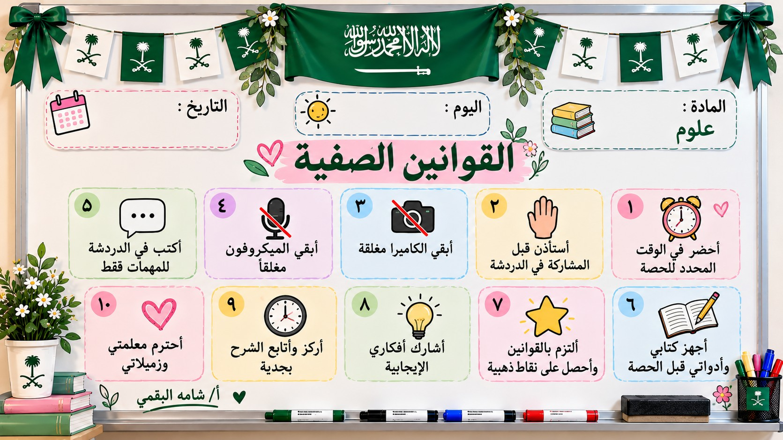
Notes:
القوانين الصفية (من تصميم المعلمة). الاستراتيجية: إدارة الصف – التعزيز الإيجابي.
اقرئي القوانين مع الطالبات، وذكّري بالنقاط الذهبية لمن تلتزم.

Slide 3
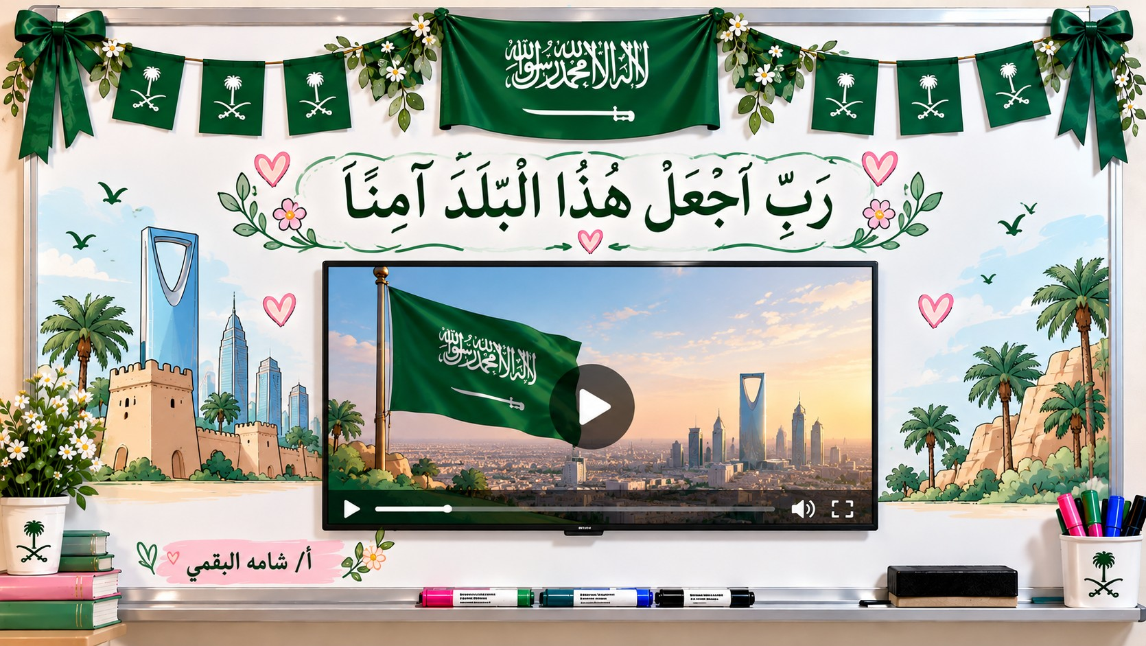
Notes:
العلم – ﴿رَبِّ اجْعَلْ هَٰذَا الْبَلَدَ آمِنًا﴾ (من تصميم المعلمة). الاستراتيجية: الانتماء الوطني.
ملاحظة: زر التشغيل جزء من الصورة؛ إذا أردتِ فيديو حقيقيًا للعلم أرسليه ليُضاف مكانه.

Slide 4
الاستراتيجية: خطة الدرس
خريطة رحلتنا اليوم
المحطة ٦: الغابة المطيرة
التعلم البصري – المقارنة
المحطة ١: قطار الذكريات
شريط الذكريات
المحطة ٧: قصة في بلدي
التعلم بالقصة – ربط وطني
المحطة ٢: نافذة الغابة
أنظر وأتساءل – ألاحظ أتوقع أفسّر
المحطة ٨: تحديات المستكشفات
تصحيح المفاهيم – التعلم باللعب
المحطة ٣: مختبر المستكشفات
الاستقصاء العملي – التعلم التعاوني
المحطة ٩: أفكر وأتحدث وأكتب
فكّري – تحدثي – اكتبي
المحطة ٤: كلمات الغابة
بطاقات المفردات
المحطة ١٠: كنز المعرفة
تذكرة الخروج
المحطة ٥: من يسكن الغابة؟
من أنا؟ – أقرأ اللوحة
أ/ شامه البقمي
صفحات ١٠٤ – ١٠٨
Notes:
خريطة الرحلة واستراتيجيات الدرس. كل نقرة تُظهر نصف المحطات.
اقرئي أسماء المحطات بحماس: «سيمرّ قطارنا اليوم على عشر محطات!»

Slide 5

الاستراتيجية: شريط الذكريات
قطار الذكريات
المحطة ١
٣ اذكري حيوانًا يعيش في الصحراء الباردة.
٢ كيف تحافظ نباتات الصحراء على الماء؟
١ ما خصائص الصحراء الحارة؟
الثعلب القطبي، أو الفقمة، أو غزال الرنة، أو الدب القطبي.
سيقانها وأوراقها تخزن الماء، وأوراقها صغيرة أو ملفوفة.
جافة، أمطارها قليلة جدًا، حارة نهارًا وباردة ليلًا.
أحسنتِ يا مستكشفة! ⭐
أحسنتِ يا مستكشفة! ⭐
أحسنتِ يا مستكشفة! ⭐
أ/ شامه البقمي
الدرس السابق: الصحاري
Notes:
المحطة ١ – قطار الذكريات (٣ دقائق). الاستراتيجية: شريط الذكريات (مراجعة درس الصحاري الحارة والباردة).
اقرئي السؤال من اليمين، استمعي للطالبات، ثم انقري لتظهر الإجابة مع «أحسنتِ يا مستكشفة!».

Slide 6
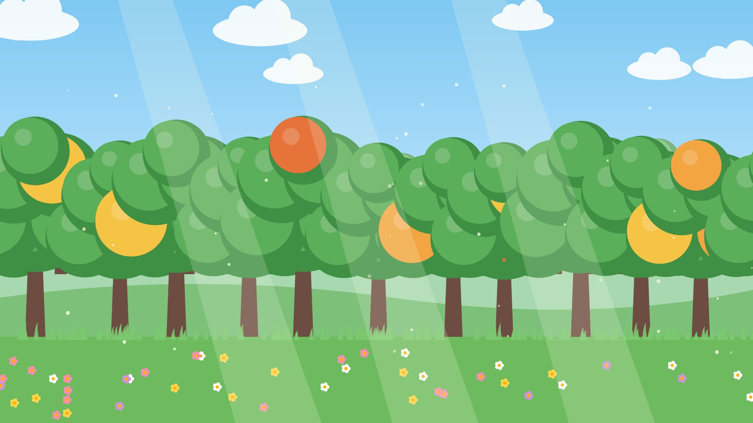
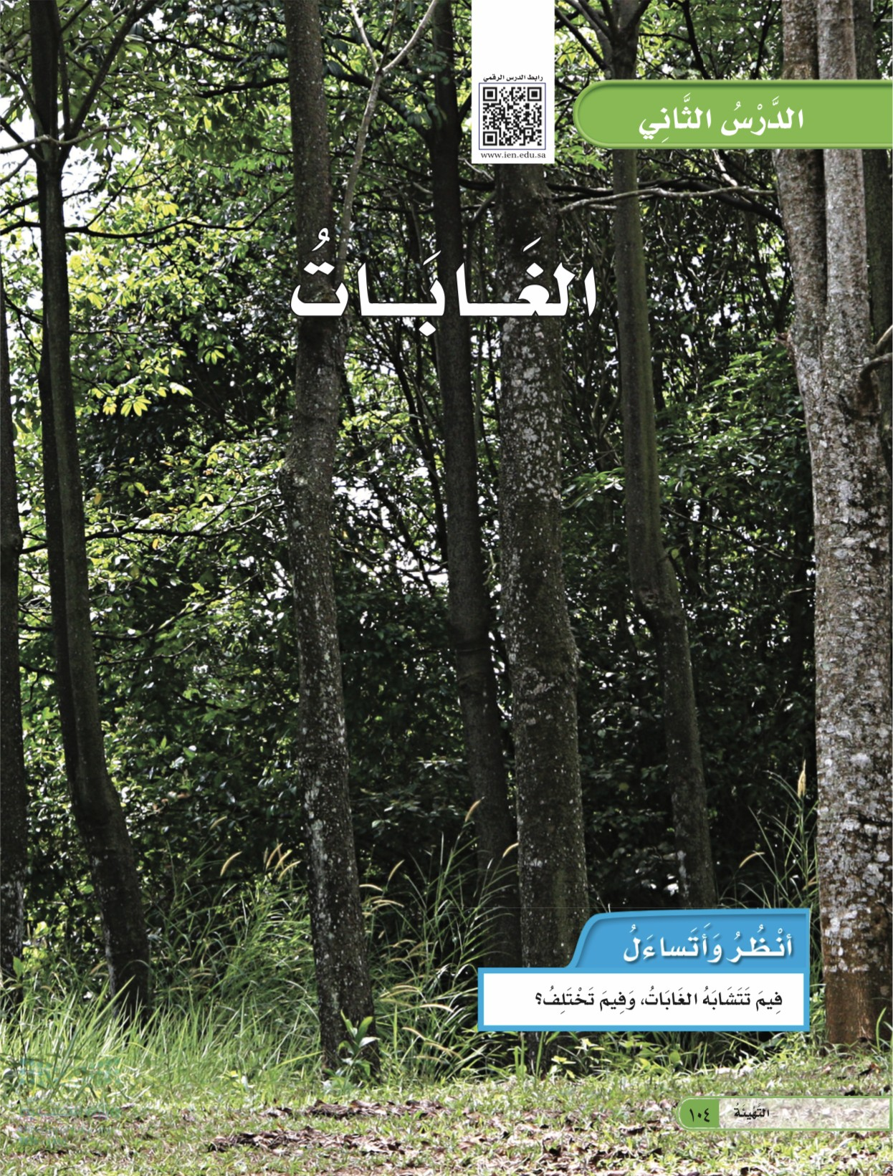

الاستراتيجية: أنظر وأتساءل
نافذة الغابة
المحطة ٢
صورة من كتابي – صفحة ١٠٤
أَنْظُرُ وَأَتَسَاءَلُ
فِيمَ تَتَشَابَهُ الْغَابَاتُ، وَفِيمَ تَخْتَلِفُ؟
نورة: تأمّلي الصورة… ماذا ترين؟
أ/ شامه البقمي
صفحة ١٠٤
Notes:
المحطة ٢ – نافذة الغابة (ص١٠٤). الاستراتيجية: أنظر وأتساءل.
صورة غلاف الدرس من الكتاب مكبّرة. اطرحي سؤال الكتاب كما هو، ولا تذكري الإجابة الآن؛ سنعود إليه في «أفكر وأتحدث وأكتب».

Slide 7
الاستراتيجية: ألاحظ – أتوقع – أفسّر
نافذة الغابة
المحطة ٢
من كتابي – ص١٠٤
ماذا أرى في الصورة؟
ألاحظ 👀
أشجارًا كثيرة عالية، وأعشابًا خضراء.
لماذا تنمو أشجار كثيرة هنا؟
أتوقع 💭
لأن الأمطار وضوء الشمس متوافرة.
من يمكن أن يعيش في هذا المكان؟
أفسّر 💡
حيوانات تجد فيها غذاءها ومأواها.
أ/ شامه البقمي
صفحة ١٠٤
Notes:
ألاحظ – أتوقع – أفسّر (ص١٠٤). كل نقرة تُظهر سؤالًا ثم الإجابة المتوقعة.
اجمعي توقعات الطالبات قبل إظهار الإجابة، ولا تصححي الآن؛ نتحقق منها في المختبر والقراءة. الإجابات من إعداد المعلمة.

Slide 8
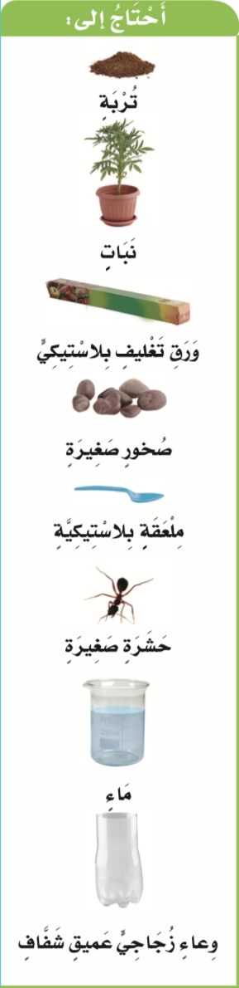
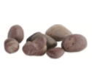
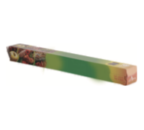
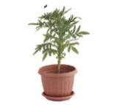

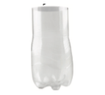
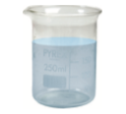


الاستراتيجية: الاستقصاء العملي
مختبر المستكشفات
المحطة ٣
ص١٠٥
أَسْتَكْشِفُ: مَا الْغَابَةُ؟
أَحْتَاجُ إِلَى:
صُخُور صَغِيرَة
وَرَق تَغْلِيف بِلَاسْتِيكِيّ
نَبَات
تُرْبَة
وِعَاء زُجَاجِيّ عَمِيق شَفَّاف
مَاء
حَشَرَة صَغِيرَة
مِلْعَقَة بِلَاسْتِيكِيَّة
⚠️ نتعامل مع الحشرة برفق، ونغسل أيدينا بعد النشاط.
أ/ شامه البقمي
صفحة ١٠٥
Notes:
المحطة ٣ – مختبر المستكشفات (أستكشف ص١٠٥). الاستراتيجية: الاستقصاء العملي + التعلم التعاوني (مجموعات).
عمود الأدوات من الكتاب على اليسار. تظهر الأدوات تلقائيًا واحدة بعد الأخرى؛ اطلبي من الطالبات تسمية كل أداة.
تنبيه السلامة من إعداد المعلمة.

Slide 9
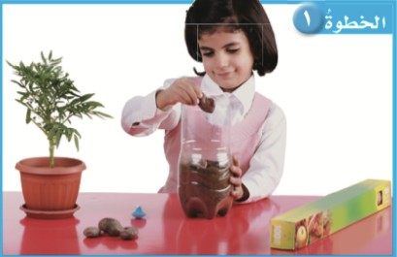
الاستراتيجية: التعلم التعاوني
مختبر المستكشفات
المحطة ٣
صورة الخطوة ١ من كتابي – ص١٠٥
أَعْمَلُ نَمُوذَجًا لِلْغَابَةِ. أَضَعُ التُّرْبَةَ وَالنَّبَاتَ وَالصُّخُورَ فِي الْوِعَاءِ الزُّجَاجِيِّ.
١
أَرْوِي التُّرْبَةَ بِالْمَاءِ، ثُمَّ أَضَعُ فِيهَا الْحَشَرَةَ. أُغَطِّي الْوِعَاءَ بِوَرَقِ التَّغْلِيفِ الْبِلَاسْتِيكِيِّ، ثُمَّ أَعْمَلُ ثُقُوبًا صَغِيرَةً فِيهِ. أَضَعُ الْوِعَاءَ بِالْقُرْبِ مِنَ النَّافِذَةِ.
٢
أُلَاحِظُ النَّمُوذَجَ الَّذِي كَوَّنْتُهُ، وَأُسَجِّلُ عَلَى لَوْحَةٍ كَيْفَ يَتَغَيَّرُ.
٣
أ/ شامه البقمي
صفحة ١٠٥
Notes:
الخطوات كما في الكتاب ص١٠٥: كل نقرة تُظهر خطوة. نفّذيها عمليًا مع المجموعات خطوة بخطوة.
وزّعي الأدوار: من تضع التربة، ومن تروي، ومن تغطي الوعاء، ومن تسجّل الملاحظة.

Slide 10

الاستراتيجية: لاحظي – سجّلي – فسّري
ماذا اكتشفنا؟
المحطة ٣
أَسْتَكْشِفُ أَكْثَرَ
لَوْحَةُ مُلَاحَظَاتِ نَمُوذَجِ الْغَابَةِ 📋
٤ أَعْمَلُ نَمُوذَجًا لِلْغَابَةِ فِي فَصْلِ الشِّتَاءِ، وَأَرْسُمُ صُورَةً أُوَضِّحُ فِيهَا كَيْفَ سَيَتَغَيَّرُ شَكْلُهَا.
التربة رطبة، والنبات أخضر.
اليوم الأول
تظهر قطرات ماء على جدار الوعاء.
بعد يومين
تتغير ألوان أوراق كثير من الأشجار وتتساقط، وتبقى بعض الأشجار خضراء.
النبات ما زال أخضر وينمو.
بعد أسبوع
النتيجة: الْغَابَةُ مَوْطِنٌ فِيهِ أَشْجَارٌ وَنَبَاتَاتٌ كَثِيرَةٌ؛ لِتَوَافُرِ الْمَاءِ وَضَوْءِ الشَّمْسِ.
أ/ شامه البقمي
صفحة ١٠٥
Notes:
لوحة الملاحظة (ص١٠٥ – الخطوة ٣). الملاحظات المتوقعة من إعداد المعلمة؛ استبدليها بما تسجّله الطالبات فعلًا.
ثم «أستكشف أكثر» (الخطوة ٤ من الكتاب)، والإجابة المتوقعة مستندة إلى نص الكتاب ص١٠٦ (تتغير ألوان الأوراق وتتساقط).

Slide 11
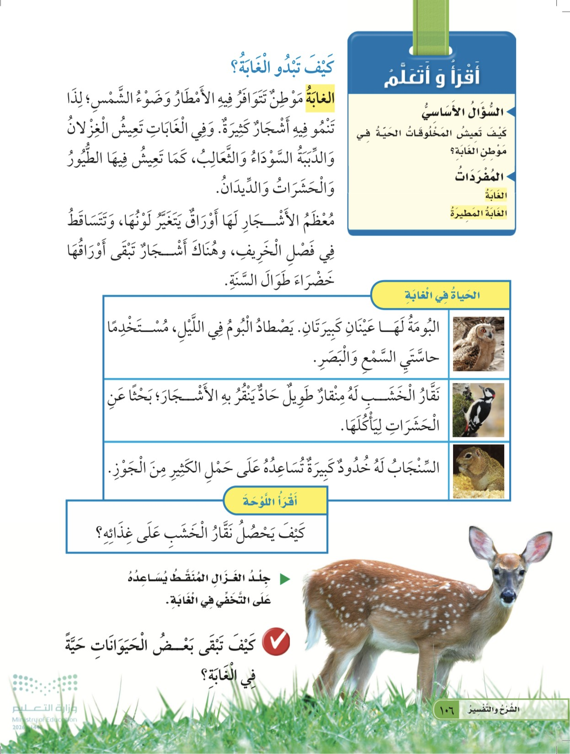
الاستراتيجية: بطاقات المفردات
كلمات الغابة
المحطة ٤
السُّؤَالُ الْأَسَاسِيُّ: كَيْفَ تَعِيشُ الْمَخْلُوقَاتُ الْحَيَّةُ فِي مَوْطِنِ الْغَابَةِ؟
الْغَابَةُ الْمَطِيرَةُ 🌧️
الْغَابَةُ 🌳
مَوْطِنٌ تَتَسَاقَطُ عَلَيْهِ الْأَمْطَارُ كُلَّ يَوْمٍ تَقْرِيبًا.
مَوْطِنٌ تَتَوَافَرُ فِيهِ الْأَمْطَارُ وَضَوْءُ الشَّمْسِ؛ لِذَا تَنْمُو فِيهِ أَشْجَارٌ كَثِيرَةٌ.
أ/ شامه البقمي
صفحة ١٠٦
Notes:
المحطة ٤ – أقرأ وأتعلم (ص١٠٦). الاستراتيجية: بطاقات المفردات.
اقرئي السؤال الأساسي. ثم انقري على اسم المفردة نفسه ليظهر معناها (من نص الكتاب) ونجمة. يمكن فتحها بأي ترتيب.

Slide 12
الاستراتيجية: التعلم البصري – القراءة الموجهة
كيف تبدو الغابة؟
المحطة ٤
الْغَابَةُ مَوْطِنٌ تَتَوَافَرُ فِيهِ الْأَمْطَارُ وَضَوْءُ الشَّمْسِ؛ لِذَا تَنْمُو فِيهِ أَشْجَارٌ كَثِيرَةٌ.
🌧️☀️
فِي الْغَابَاتِ تَعِيشُ الْغِزْلَانُ وَالدِّبَبَةُ السَّوْدَاءُ وَالثَّعَالِبُ، كَمَا تَعِيشُ فِيهَا الطُّيُورُ وَالْحَشَرَاتُ وَالدِّيدَانُ.
🦌🦊
مُعْظَمُ الْأَشْجَارِ لَهَا أَوْرَاقٌ يَتَغَيَّرُ لَوْنُهَا، وَتَتَسَاقَطُ فِي فَصْلِ الْخَرِيفِ.
🍂
وَهُنَاكَ أَشْجَارٌ تَبْقَى أَوْرَاقُهَا خَضْرَاءَ طَوَالَ السَّنَةِ.
🌲
أ/ شامه البقمي
صفحة ١٠٦
Notes:
كيف تبدو الغابة؟ (ص١٠٦). الاستراتيجية: التعلم البصري – القراءة الموجهة. كل نقرة تُظهر جملة من نص الكتاب.
بعد الجملة الثالثة اسألي: ماذا يحدث للأوراق في الخريف؟

Slide 13
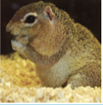
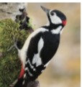
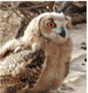
الاستراتيجية: من أنا؟
من يسكن الغابة؟
المحطة ٥
لِي خُدُودٌ كَبِيرَةٌ تُسَاعِدُنِي عَلَى حَمْلِ الْكَثِيرِ مِنَ الْجَوْزِ. مَنْ أَنَا؟
لِي مِنْقَارٌ طَوِيلٌ حَادٌّ، أَنْقُرُ بِهِ الْأَشْجَارَ بَحْثًا عَنِ الْحَشَرَاتِ. مَنْ أَنَا؟
لِي عَيْنَانِ كَبِيرَتَانِ، أَصْطَادُ فِي اللَّيْلِ مُسْتَخْدِمَةً حَاسَّتَيِ السَّمْعِ وَالْبَصَرِ. مَنْ أَنَا؟
؟
؟
؟
السِّنْجَابُ
نَقَّارُ الْخَشَبِ
الْبُومَةُ
أ/ شامه البقمي
صفحة ١٠٦
Notes:
المحطة ٥ – من يسكن الغابة؟ (الحياة في الغابة ص١٠٦). الاستراتيجية: من أنا؟
اقرئي اللغز (صيغة «أنا» من إعداد المعلمة اعتمادًا على نص الكتاب)، واستمعي للتخمينات، ثم انقري على دائرة «؟» لتظهر صورة الكتاب واسم الحيوان.

Slide 14
الاستراتيجية: قراءة الصور – التفكير الناقد
أقرأ اللوحة
المحطة ٥
نقار الخشب – من كتابي ص١٠٦
أَقْرَأُ اللَّوْحَةَ: كَيْفَ يَحْصُلُ نَقَّارُ الْخَشَبِ عَلَى غِذَائِهِ؟
يَنْقُرُ الْأَشْجَارَ بِمِنْقَارِهِ الطَّوِيلِ الْحَادِّ؛ بَحْثًا عَنِ الْحَشَرَاتِ لِيَأْكُلَهَا.
نورة: لاحظي شكل المنقار… لماذا هو طويل وحاد؟
أ/ شامه البقمي
صفحة ١٠٦
Notes:
أقرأ اللوحة (ص١٠٦). الاستراتيجية: قراءة الصور – التفكير الناقد. انقري على بطاقة السؤال لتظهر الإجابة (من نص الكتاب).

Slide 15
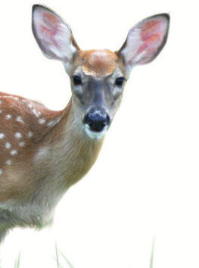
الاستراتيجية: التفكير الناقد
سرّ التخفي
المحطة ٥
جِلْدُ الْغَزَالِ الْمُنَقَّطُ يُسَاعِدُهُ عَلَى التَّخَفِّي فِي الْغَابَةِ.
من كتابي ص١٠٦
✔ كَيْفَ تَبْقَى بَعْضُ الْحَيَوَانَاتِ حَيَّةً فِي الْغَابَةِ؟
بِصِفَاتِ أَجْسَامِهَا: الْغَزَالُ يَتَخَفَّى بِجِلْدِهِ الْمُنَقَّطِ، وَالْبُومَةُ تَصْطَادُ بِعَيْنَيْهَا الْكَبِيرَتَيْنِ، وَالسِّنْجَابُ يَحْمِلُ الْجَوْزَ فِي خُدُودِهِ.
أحسنتِ يا مستكشفة! ⭐
أ/ شامه البقمي
صفحة ١٠٦
Notes:
سر التخفي (ص١٠٦). الاستراتيجية: التفكير الناقد. اسألي: لماذا لا يراه المفترس بسهولة؟
سؤال الكتاب ✔: انقري على السؤال لتظهر الإجابة (مبسّطة من نص الكتاب ص١٠٦).

Slide 16
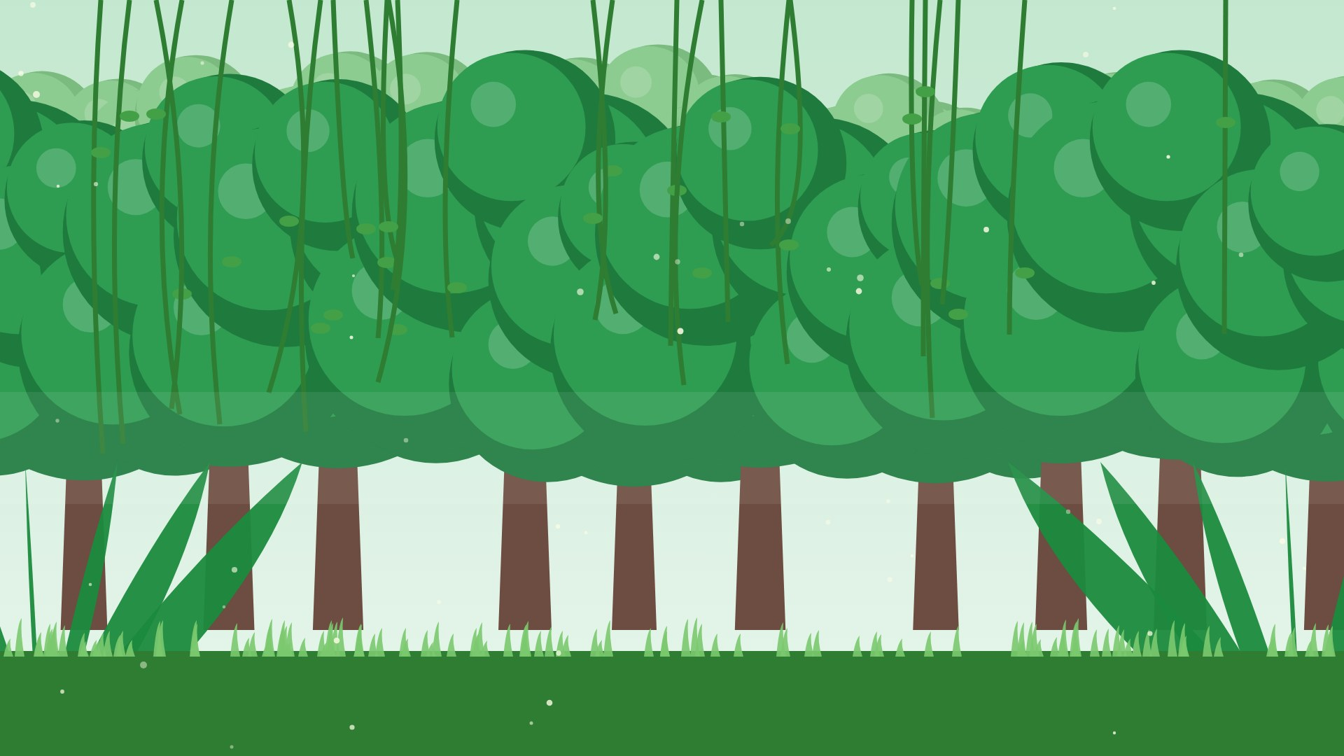
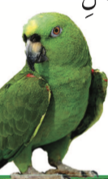
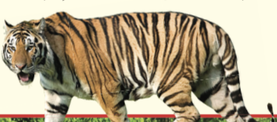
الاستراتيجية: التعلم البصري
الغابة المطيرة
المحطة ٦
الببغاء – ص١٠٧
الْغَابَةُ الْمَطِيرَةُ مَوْطِنٌ تَتَسَاقَطُ عَلَيْهِ الْأَمْطَارُ كُلَّ يَوْمٍ تَقْرِيبًا.
تأكل الثمار والبذور من الأشجار العالية
لِذَا تَنْمُو فِيهَا الْأَشْجَارُ عَالِيًا، وَتَكُونُ لَهَا أَوْرَاقٌ ضَخْمَةٌ.
الْخَفَافِيشُ وَالْحَشَرَاتُ وَالطُّيُورُ الْمُلَوَّنَةُ تَعِيشُ عَلَى قِمَمِ الْأَشْجَارِ.
النمر يبحث عن غذائه على الأرض
أَمَّا النُّمُورُ وَآكِلَاتُ النَّمْلِ فَتَعِيشُ عَلَى الْأَرْضِ.
أ/ شامه البقمي
صفحة ١٠٧
Notes:
المحطة ٦ – الغابة المطيرة (ص١٠٧). الاستراتيجية: التعلم البصري. كل نقرة تُظهر جملة من نص الكتاب، ومعها صورة الببغاء ثم النمر من الكتاب.

Slide 17
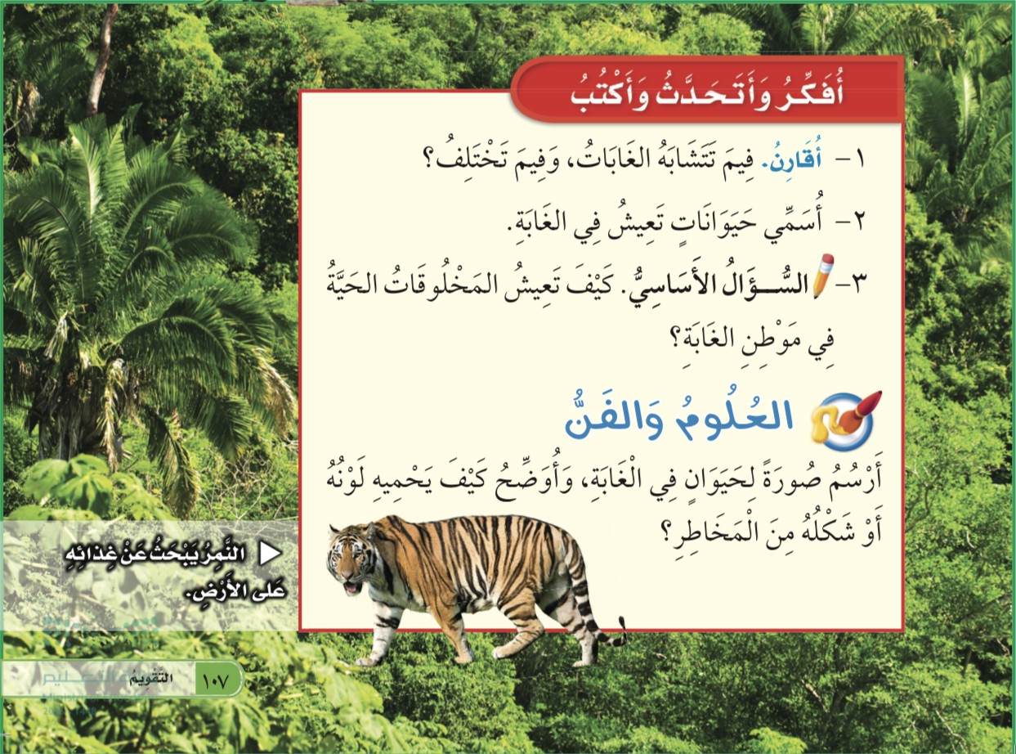
الاستراتيجية: فكّري – زاوجي – شاركي
الغابة المطيرة
المحطة ٦
من كتابي – ص١٠٧
✔ كَيْفَ تَبْدُو الْأَشْجَارُ فِي الْغَابَاتِ الْمَطِيرَةِ؟
عَالِيَةٌ جِدًّا، وَلَهَا أَوْرَاقٌ ضَخْمَةٌ.
نورة: فكّري مع زميلتك… ثم شاركي!
أ/ شامه البقمي
صفحة ١٠٧
Notes:
سؤال الكتاب ✔ (ص١٠٧). الاستراتيجية: فكّري – زاوجي – شاركي. دقيقة تفكير مع الزميلة، ثم انقري على السؤال لتظهر الإجابة.

Slide 18
الاستراتيجية: السبورة المنظمة – المقارنة
نشاط: أقارن
المحطة ٦
أُقَارِنُ بَيْنَ نَبَاتَاتِ الْغَابَةِ وَنَبَاتَاتِ الصَّحْرَاءِ – وَالْغَابَةِ الْمَطِيرَةِ
🌵 الصحراء الحارة
🌧️ الغابة المطيرة
🌳 الغابة
قليلة جدًا
كل يوم تقريبًا
متوافرة
الأمطار
قليلة (الصبار والأعشاب)
عالية جدًا
كثيرة
الأشجار
صغيرة أو ملفوفة أو سميكة
ضخمة
يتغير لونها وتتساقط، أو تبقى خضراء
الأوراق
الضب، الذئب، العقرب
الببغاء، النمر، الخفاش
الغزال، البومة، السنجاب
الحيوانات
أ/ شامه البقمي
صفحة ١٠٧
Notes:
نشاط الكتاب (ص١٠٧): أقارن بين نباتات الغابة ونباتات الصحراء. الاستراتيجية: السبورة المنظمة – المقارنة.
كل نقرة: الأولى تُظهر عنوان الصف، والثانية تكتب الإجابات. اطلبي الإجابة من الطالبات قبل إظهارها.
عمود الصحراء ربط بالدرس السابق؛ وعمود الغابة المطيرة إضافة للمقارنة من نص ص١٠٧.

Slide 19
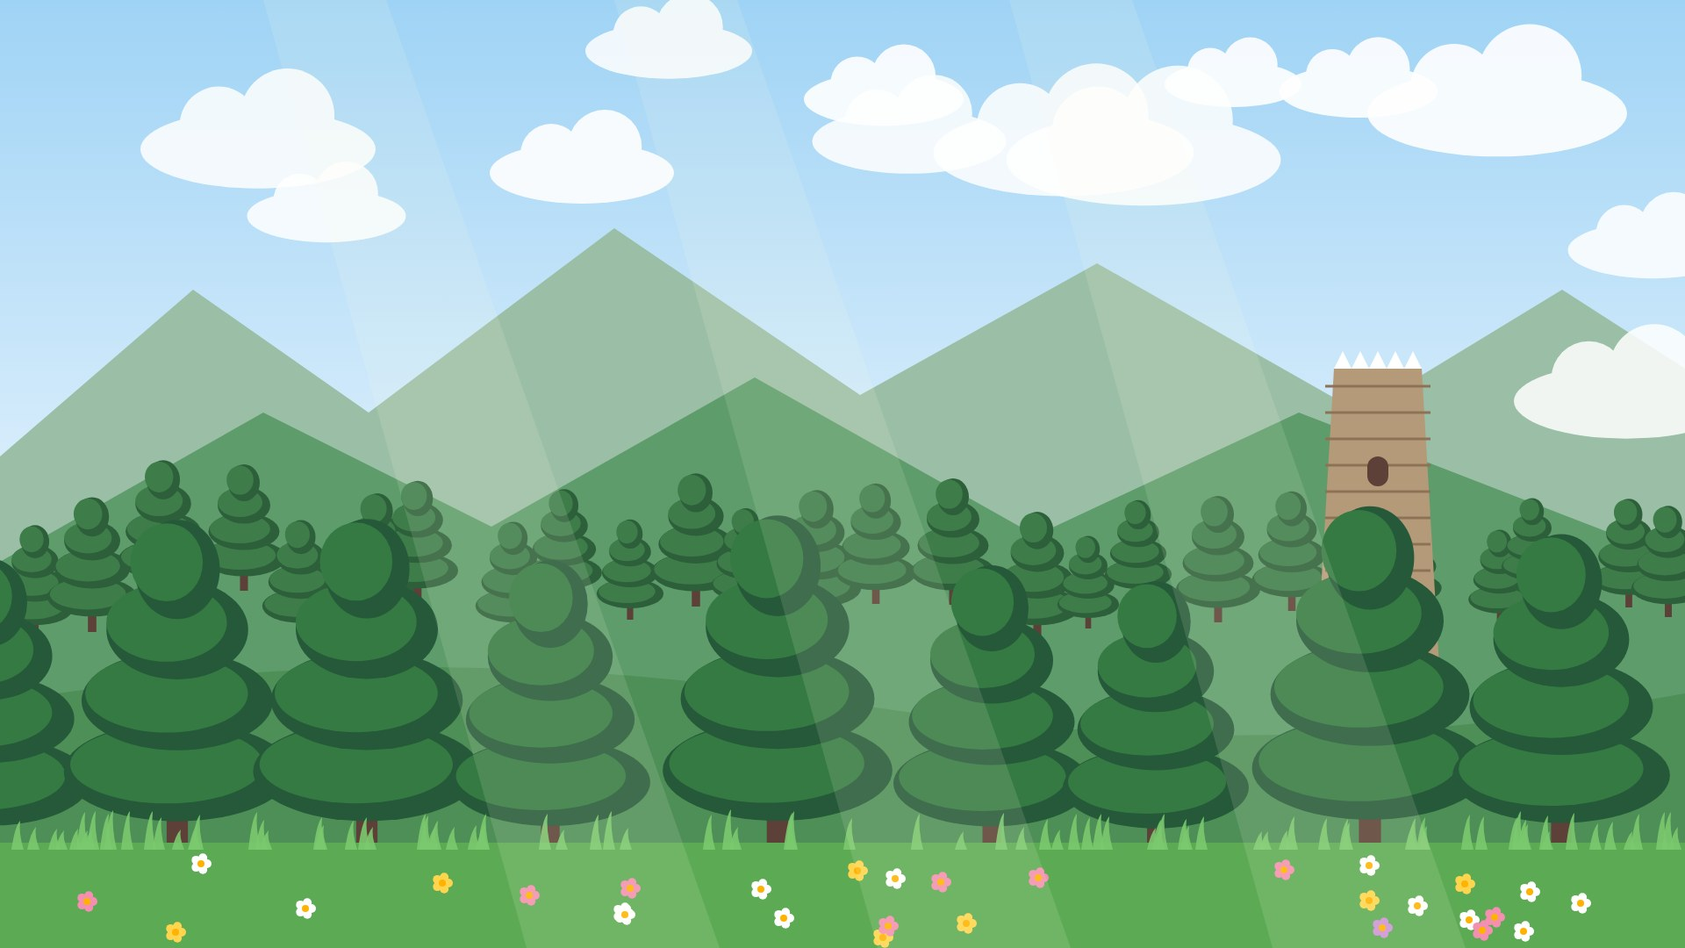
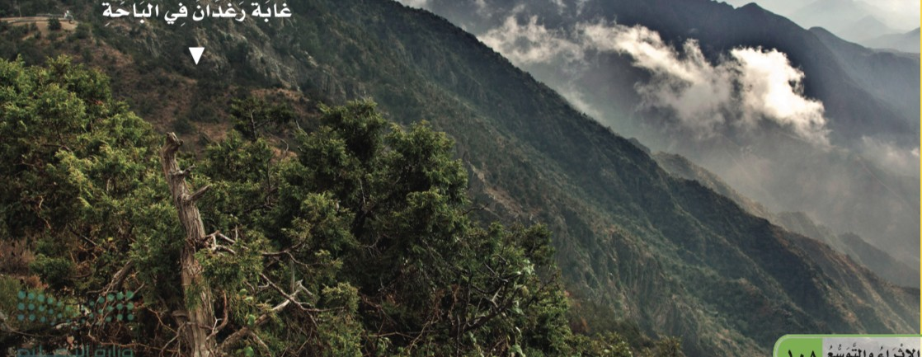
الاستراتيجية: التعلم بالقصة
قصة في بلدي (١)
المحطة ٧
في إجازة نهاية الأسبوع، سافرت نورة مع أسرتها إلى منطقة الباحة. رأت الضباب يعانق الجبال الخضراء، والأشجار في كل مكان!
نورة: هل في بلدي غابات مثل التي في كتابي؟
غابة رغدان في الباحة – من كتابي ص١٠٨
أ/ شامه البقمي
صفحة ١٠٨
Notes:
المحطة ٧ – قصة في بلدي (1 من ٤). الاستراتيجية: التعلم بالقصة + الربط الوطني.
القصة من إعداد المعلمة، ومعلوماتها من «قراءة علمية: غابات في المملكة العربية السعودية» ص١٠٨.
اقرئي القصة بصوت قصصي، ودعي الطالبات يقرأن فقاعة نورة.

Slide 20
الاستراتيجية: التعلم بالقصة
قصة في بلدي (٢)
المحطة ٧
قال أبوها: نعم يا نورة! في المملكة العربية السعودية غابات كثيرة في مرتفعات الحجاز وعسير، ومن أشهرها غابة رغدان القريبة من الباحة.
نورة: ما هذه الأشجار الجميلة؟
أ/ شامه البقمي
صفحة ١٠٨
Notes:
المحطة ٧ – قصة في بلدي (2 من ٤). الاستراتيجية: التعلم بالقصة + الربط الوطني.
القصة من إعداد المعلمة، ومعلوماتها من «قراءة علمية: غابات في المملكة العربية السعودية» ص١٠٨.
اقرئي القصة بصوت قصصي، ودعي الطالبات يقرأن فقاعة نورة.

Slide 21
الاستراتيجية: التعلم بالقصة
قصة في بلدي (٣)
المحطة ٧
قالت أمها: تشتهر غابة رغدان بشجر العرعر، وأشجار اللوز والزيتون، وأشجار مثمرة مثل: الخوخ والمشمش والرمان والعنب.
نورة: كم هي جميلة غابات بلادي! 💚
🍑 الخوخ
🌿 الزيتون
🌰 اللوز
🌲 العرعر
🍇 العنب
🍎 الرمان
🍊 المشمش
أ/ شامه البقمي
صفحة ١٠٨
Notes:
المحطة ٧ – قصة في بلدي (3 من ٤). الاستراتيجية: التعلم بالقصة + الربط الوطني.
القصة من إعداد المعلمة، ومعلوماتها من «قراءة علمية: غابات في المملكة العربية السعودية» ص١٠٨.
اقرئي القصة بصوت قصصي، ودعي الطالبات يقرأن فقاعة نورة.

Slide 22
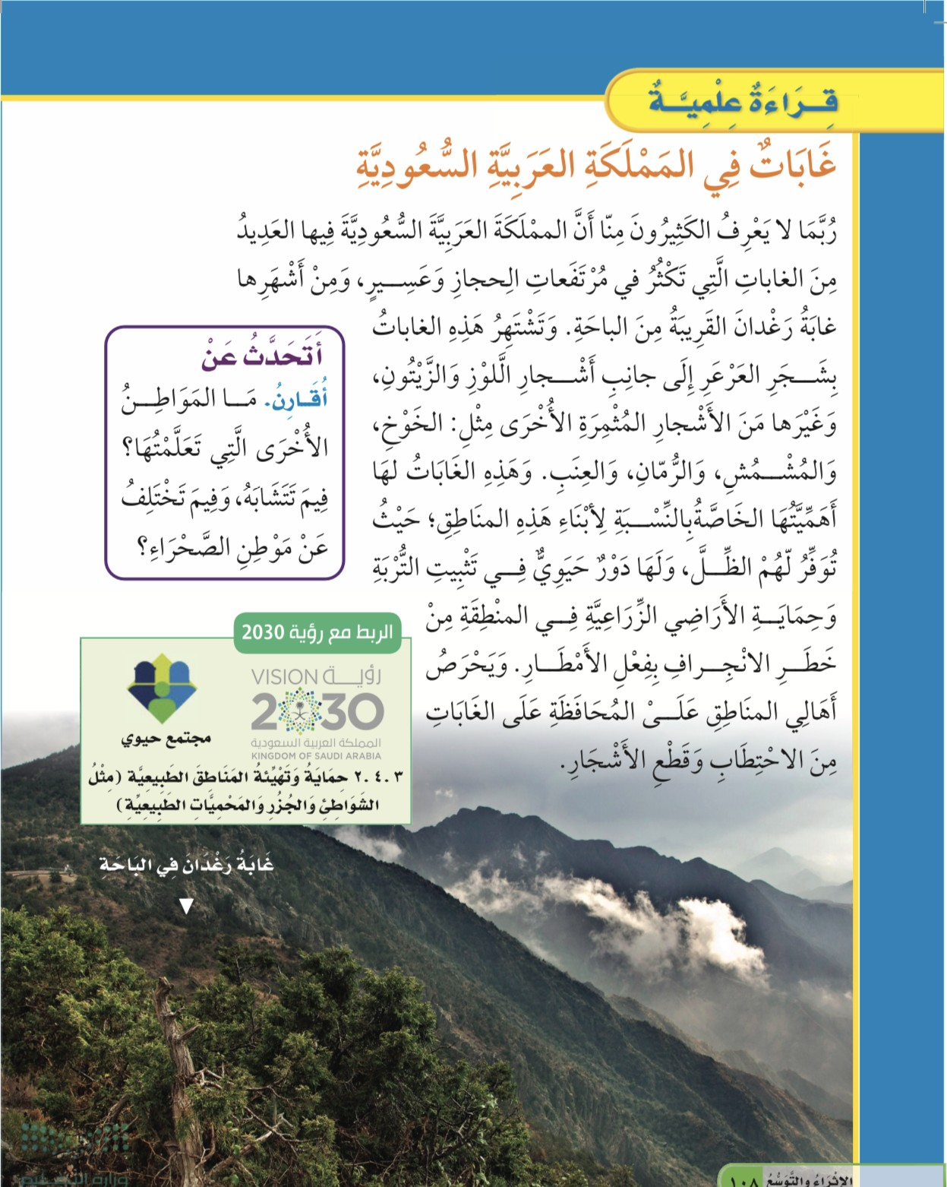
الاستراتيجية: ربط وطني
لماذا نحافظ عليها؟ (٤)
المحطة ٧
من كتابي – ص١٠٨
🌳 تُوَفِّرُ الظِّلَّ لِأَهْلِ الْمَنْطِقَةِ.
⛰️ تُثَبِّتُ التُّرْبَةَ.
🌾 تَحْمِي الْأَرَاضِيَ الزِّرَاعِيَّةَ مِنْ خَطَرِ الِانْجِرَافِ بِفِعْلِ الْأَمْطَارِ.
🚫 يَحْرِصُ أَهَالِي الْمَنَاطِقِ عَلَى حِمَايَتِهَا مِنَ الِاحْتِطَابِ وَقَطْعِ الْأَشْجَارِ.
الربط مع رؤية ٢٠٣٠ – مجتمع حيوي:
حماية وتهيئة المناطق الطبيعية (مثل الشواطئ والجزر والمحميات الطبيعية)
أ/ شامه البقمي
صفحة ١٠٨
Notes:
قصة في بلدي (٤ من ٤) – أهمية غابات المملكة (ص١٠٨ بنص الكتاب). الاستراتيجية: ربط وطني.
شعار رؤية ٢٠٣٠ في الكتاب: «الربط مع رؤية ٢٠٣٠ – مجتمع حيوي – ٢٫٤٫٣ حماية وتهيئة المناطق الطبيعية».
اسألي: ماذا نفعل نحن لنحافظ على الأشجار؟

Slide 23
الاستراتيجية: المناقشة والحوار
أتحدّث عن
المحطة ٧
أُقَارِنُ. مَا الْمَوَاطِنُ الْأُخْرَى الَّتِي تَعَلَّمْتُهَا؟ فِيمَ تَتَشَابَهُ، وَفِيمَ تَخْتَلِفُ عَنْ مَوْطِنِ الصَّحْرَاءِ؟
الصحراء الحارة والصحراء الباردة (المنطقة القطبية) والغابة والغابة المطيرة.
تتشابه: لكلٍّ منها نباتات وحيوانات تناسبها. تختلف: الغابة أمطارها كثيرة وأشجارها كثيرة، والصحراء أمطارها قليلة جدًا.
أ/ شامه البقمي
صفحة ١٠٨
Notes:
«أتحدث عن» من صفحة ١٠٨. الاستراتيجية: المناقشة والحوار. انقري على السؤال لتظهر إجابة مقترحة (من إعداد المعلمة).

Slide 24
الاستراتيجية: تصحيح المفاهيم
اكتشفي الخطأ
المحطة ٨
✘ ١. تنمو أشجار قليلة في الغابة؛ لأن أمطارها قليلة.
أحسنتِ! ⭐
التصحيح: تنمو في الغابة أشجار كثيرة؛ لتوافر الأمطار وضوء الشمس.
✘ ٢. يصطاد البوم في النهار فقط.
أحسنتِ! ⭐
التصحيح: يصطاد البوم في الليل، مستخدمًا حاستي السمع والبصر.
✘ ٣. لا توجد غابات في المملكة العربية السعودية.
أحسنتِ! ⭐
التصحيح: في المملكة غابات كثيرة في مرتفعات الحجاز وعسير، مثل غابة رغدان.
أ/ شامه البقمي
صفحات ١٠٤ – ١٠٨
Notes:
المحطة ٨ – اكتشفي الخطأ (مراجعة ص١٠٤–١٠٨). الاستراتيجية: تصحيح المفاهيم (البطاقات الملونة: أخضر صح، أحمر خطأ).
اقرئي العبارة واسألي: صح أم خطأ؟ ثم انقري على العبارة ليظهر التصحيح. هذه تصورات شائعة وليست أخطاء صدرت من الطالبات.

Slide 25
الاستراتيجية: التعلم باللعب – التصنيف
تحدي المواطن
المحطة ٨
أين يعيش؟ قولي الموطن، ثم انقري على الصورة لتتحققي!
النمر
الببغاء
الغزال
السنجاب
البومة
الغابة المطيرة
الغابة المطيرة
الغابة
الغابة
الغابة
أ/ شامه البقمي
صفحات ١٠٦ – ١٠٧
Notes:
المحطة ٨ – تحدي المواطن. الاستراتيجية: التعلم باللعب – التصنيف (تحقق ذاتي).
تقول الطالبة موطن الحيوان، ثم تنقر على صورته فيظهر الموطن الصحيح ونجمة. الصور من الكتاب ص١٠٦–١٠٧.

Slide 26
الاستراتيجية: فكّري – تحدثي – اكتبي
أفكر وأتحدث وأكتب
المحطة ٩
١- أُقَارِنُ. فِيمَ تَتَشَابَهُ الْغَابَاتُ، وَفِيمَ تَخْتَلِفُ؟
تتشابه: فيها أشجار كثيرة، وتعيش فيها نباتات وحيوانات كثيرة.
تختلف: الغابة المطيرة تمطر كل يوم تقريبًا، وأشجارها عالية وأوراقها ضخمة.
رائع! أنتِ مستكشفة تفكّر بعمق 🌟
أ/ شامه البقمي
صفحة ١٠٧
Notes:
المحطة ٩ – أفكر وأتحدث وأكتب، السؤال ١ (ص١٠٧) بنص الكتاب. الاستراتيجية: فكّري – تحدثي – اكتبي.
دقيقة تفكير، ثم تتحدث الطالبة لزميلتها، ثم تكتب في كتابها. انقري على السؤال لتظهر الإجابة.

Slide 27
الاستراتيجية: فكّري – تحدثي – اكتبي
أفكر وأتحدث وأكتب
المحطة ٩
٢- أُسَمِّي حَيَوَانَاتٍ تَعِيشُ فِي الْغَابَةِ.
الغزال، الدب الأسود، الثعلب، البومة، نقار الخشب، السنجاب.
رائع! أنتِ مستكشفة تفكّر بعمق 🌟
أ/ شامه البقمي
صفحة ١٠٧
Notes:
المحطة ٩ – أفكر وأتحدث وأكتب، السؤال ٢ (ص١٠٧) بنص الكتاب. الاستراتيجية: فكّري – تحدثي – اكتبي.
دقيقة تفكير، ثم تتحدث الطالبة لزميلتها، ثم تكتب في كتابها. انقري على السؤال لتظهر الإجابة.

Slide 28
الاستراتيجية: فكّري – تحدثي – اكتبي
أفكر وأتحدث وأكتب
المحطة ٩
٣- السُّؤَالُ الْأَسَاسِيُّ. كَيْفَ تَعِيشُ الْمَخْلُوقَاتُ الْحَيَّةُ فِي مَوْطِنِ الْغَابَةِ؟
تجد فيها غذاءها وماءها ومأواها، ولها صفات تساعدها:
عينا البومة الكبيرتان، ومنقار نقار الخشب الحاد، وجلد الغزال المنقط.
رائع! أنتِ مستكشفة تفكّر بعمق 🌟
أ/ شامه البقمي
صفحة ١٠٧
Notes:
المحطة ٩ – أفكر وأتحدث وأكتب، السؤال ٣ (ص١٠٧) بنص الكتاب. الاستراتيجية: فكّري – تحدثي – اكتبي.
دقيقة تفكير، ثم تتحدث الطالبة لزميلتها، ثم تكتب في كتابها. انقري على السؤال لتظهر الإجابة.

Slide 29
الاستراتيجية: التعلم بالرسم
العلوم والفن
المحطة ٩
أَرْسُمُ صُورَةً لِحَيَوَانٍ فِي الْغَابَةِ، وَأُوَضِّحُ كَيْفَ يَحْمِيهِ لَوْنُهُ أَوْ شَكْلُهُ مِنَ الْمَخَاطِرِ؟
مثال: الغزال المنقط
جلد الغزال المنقط يشبه بقع الضوء والظل بين الأشجار، فيختبئ من المفترسات.
نورة: ارسمي حيوانك، واكتبي كيف يحميه لونه!
أ/ شامه البقمي
صفحة ١٠٧
Notes:
العلوم والفن (ص١٠٧) كما ورد في الكتاب. يمكن تنفيذه في نهاية الحصة أو واجبًا منزليًا. المثال من إعداد المعلمة.

Slide 30

الاستراتيجية: تذكرة الخروج
كنز المعرفة
المحطة ١٠
١. ما الغابة؟
موطن تتوافر فيه الأمطار وضوء الشمس؛ لذا تنمو فيه أشجار كثيرة.
٢. اذكري حيوانًا يعيش في الغابة المطيرة.
الببغاء، أو النمر، أو الخفاش، أو آكل النمل.
٣. لماذا نحافظ على غابات بلدي؟
توفّر الظل، وتثبّت التربة، وتحمي المزارع من الانجراف.
أحسنتن يا مستكشفاتي الصغيرات! ⭐
أ/ شامه البقمي
صفحات ١٠٤ – ١٠٨
Notes:
المحطة ١٠ – كنز المعرفة. الاستراتيجية: تذكرة الخروج.
انقري على كل سؤال لتظهر إجابته، ثم انقري على صندوق الكنز لتظهر رسالة التعزيز.

Slide 31
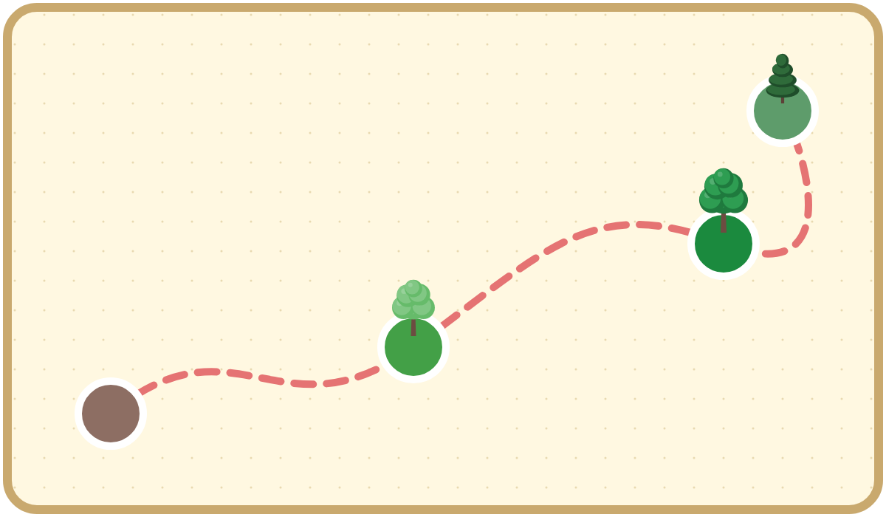
رحلتنا انتهت… لكن اكتشافاتنا لا تنتهي!
غابة رغدان
بالعلم نكتشف أسرار الطبيعة 🌳
الغابة المطيرة
نورة: إلى اللقاء في رحلة جديدة!
الغابة
مدرستي
صفحات ١٠٤ – ١٠٨
إعداد وتنفيذ: أ/ شامه البقمي
Notes:
الختام: خريطة الرحلة من المدرسة إلى الغابة والغابة المطيرة وغابة رغدان. راجعي المحطات على الخريطة، وودّعي الطالبات مع نورة.

